Slide 1
Redes de Computadores - Meios de Transmissão
Juno Oliveira e Tiago Moura

Slide 2
Cabos de Pares entrançados

Slide 3
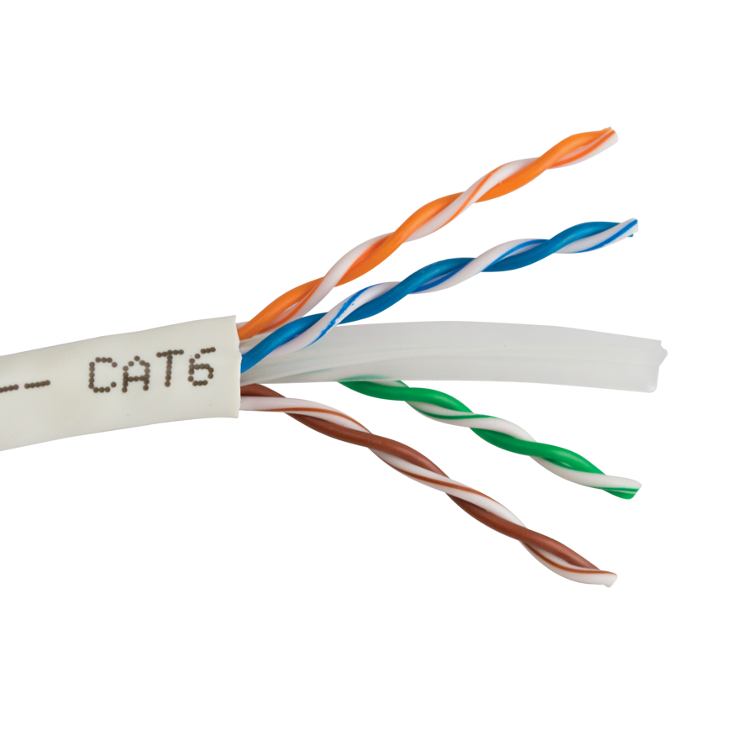
Cabos UTP
Unshielded Twisted Pair ou UTP são cabos não blindados dão suporte a aplicações de comunicação, no caso, conseguem atingir uma velocidade de 1,2 GBPS, este sistema é muito utlizado em redes LAN.

Slide 4
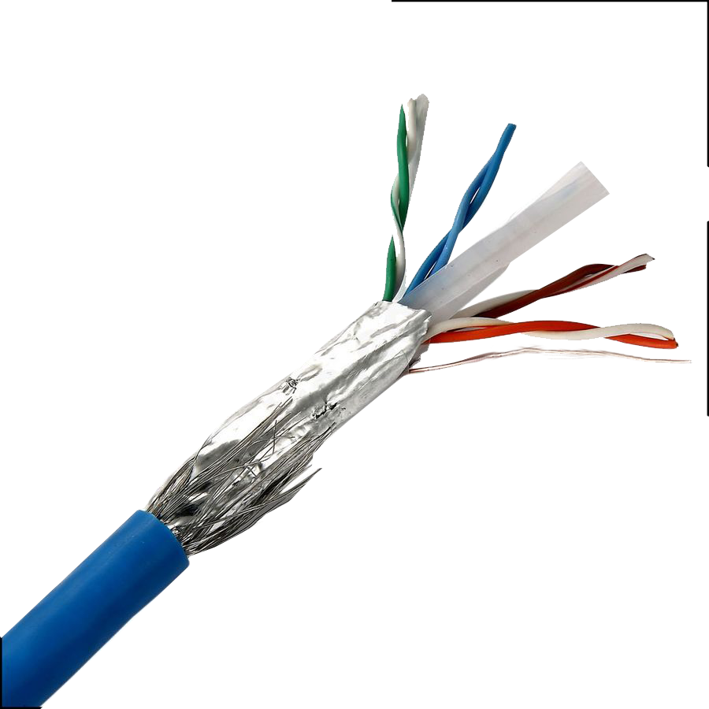
Cabos STP
Shielded Twisted Pair ou STP são cabos blindados, têm a mesma finalidade que os cabos UTP, no entanto, melhoram a performance do cabo a nível magnético.

Slide 5
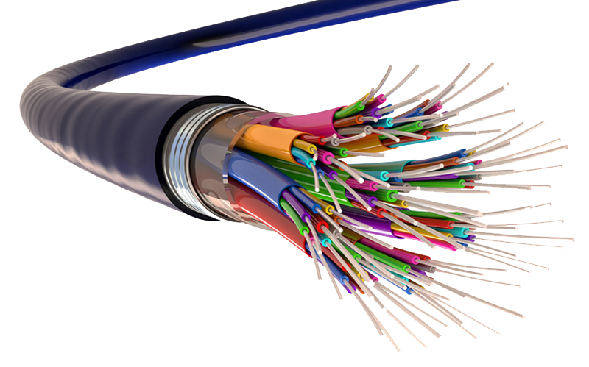
Cabos de Fibra ótica
Cabos de Fibra Ótica são vulgarmente utilizados para transmissão de longas distâncias, e têm a função de isolar eficazmente interferências do ambiente exterior.

Slide 6
Cabos de fibra ótica
Monomodo
multimodo
O núcleo central de vidro é muito fino (o diâmetro do núcleo é geralmente 9 ou 10μm) e apenas um modo de fibra pode ser transmitido. No que toca a preço, a fibra monomodo apresenta um custo superior (à multimodo) pelo facto de conter um transceptor ótico. Este tipo de fibra direciona transmite apenas um raio de luz, tendo o seu núcleo bastante mais espesso, tendo portanto uma eficácia/desempenho maior.
Apresenta um diâmetro significativamente maior rondando entre os 50 e 62,5 micrômetros. A grande vantagem deste tipo de fibra é o facto de apresentar a possibilidade de enviar informação a longas distâncias. Este tipo de fibra direciona transmite vários raios de luz ao mesmo tempo, tendo o seu núcleo muito fino, alcançando uma eficácia/desempenho inferior à fibra monomodo.

Slide 7
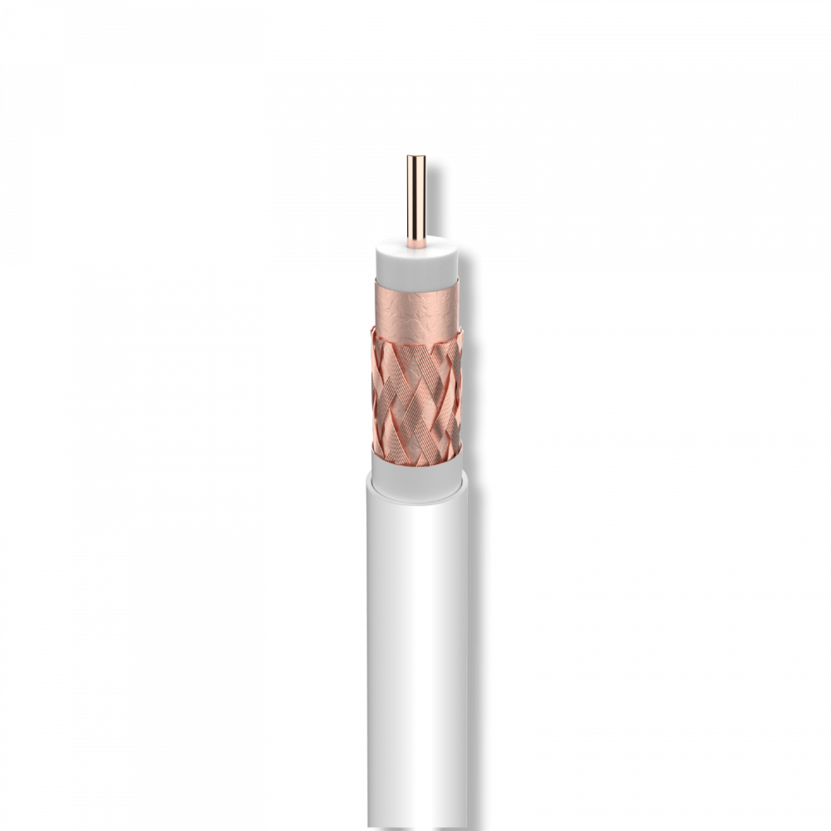
Cabos Coaxiais
Cabo condutor usado para transmissão de sinais elétricos. No que toca à "estrutura" deste ele possui um fio de cobre central revestido por um isolador, coberto ainda por uma blindagem e uma capa. Este cabo possui vantagens no que toca a proteção contra interferências magnéticas e elétricas, no entanto, não ao nível da fibra ótica. Este tipo de cabo é muito utilizado em linhas telefónicas e em transmissões de áudio derivado da sua velocidade máxima de 20 MB/s.

Slide 8
Caminhos e identificação de cabos

Slide 9
Caminhos e identificação de cabos
Quando é projetado uma instalação de cabos o ideal é valorizar não só os instaladores mas também futuras evoluções da rede. As interferências (motores elétricos...) são motivo de preocupação, devendo ser evitadas. Nestes casos a fibra ótica é possivelmente o único caminho na optar.

Slide 10
Referências comerciais

Slide 11
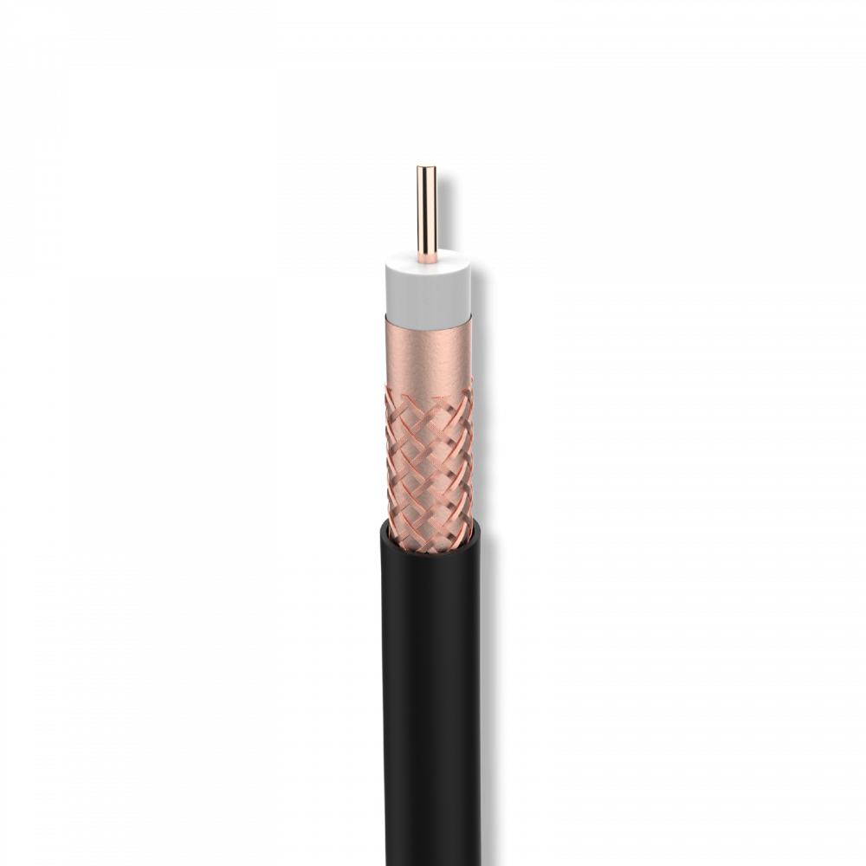
Descrição Geral do Produto
STP
UTP
Cabo UTP (5 m) – 4€ - clubtek.pt
Cabo UTP (50 m) – 75,66€ - fnac.pt
Cabo STP (5 m ) – 8€ - weip.pt
Cabo STP (50 m ) – 89,15€ - fnac.pt
Fibra Ótica
Coaxial
Monomodo (5m) – 15€ - fnac.pt
Monomodo (50 m) – 80€ - fnac.pt
Cabo Coaxial (5m) – 10€ - fnac.pt
Cabo Coaxial (50 m) – 65€ - fnac.pt

Slide 12
Obrigado
Tiago Moura
mouratiago06@gmail.com
Juno Oliveira
juno@rolha.pt

